Slide 1
第三章 关系

Slide 2
第三章 关 系
1. 映射是关系的一种特例
映射反映的是事物之间的单值的依赖关系，而事物之间不仅仅是单值依赖关系，大部分都是多值的依赖关系。对于这种多值的依赖关系，可以用“关系”这个概念来描述。因此映射是关系的一种特殊情况。
2.在这里，所研究的关系主要是二元关系，即两个对象之间的关系，以后就不在特殊说明了。
3. 内容
关系概念的数学定义及几种等价的定义；
关系的几种特殊性质
二元关系的运算：合成运算、闭包运算、逆关系
二元关系的表示：关系矩阵、关系图
具有几种特殊性质的关系：等价关系、偏序关系

Slide 3
4.关系的应用
域(集合)-属性的取值范围。(每一列就是一个属性)
每一行是一个记录，记录的集合是一个(二维)表， 也就是一个关系。
表与表之间的连接就是关系的合成。
姓名 性别 年龄 文化程度 单位 婚否 工资
马蓉 女 25 学士 理学院 否 4000
王宝 男 27 硕士 航天院 否 5000
李波 女 31 博士 计算机 是 8000
刘光 男 32 博士 建筑院 是 9000
A B C D E F G

Slide 4
§1 关系的概念
1.1 背景
提起关系，我们就会想到一些具体的关系。
父子、母子、兄弟、姐妹、同学、朋友关系等等。
国家之间的外交、贸易关系等等。
整数之间的大于、小于、相等关系等等。
矩阵之间的相似、对称、合同关系等等。
这些都是一些具体的关系，它们都涉及到一些具
体的事物和某种性质。因此关系是事物之间的联系，
至少指两个事物并且有一定的顺序。例如：父子关系、大小关系等。
前面那些具体关系都涉及两个事物，它们都是二元关系。以后都是以研究二元关系为主。

Slide 5
1.2 关系的定义
例：同学关系
定义1 设X，Y是两个集合，一个从X×Y到｛是,否｝的映射R (R:X×Y→{是,否})，称为X到Y的一个 二元关系。（或X与Y间的二元关系）
若X＝Y，则称R为X上的二元关系。
对于(x,y)∈X×Y，在R下的象为“是”，则称x与y符合关系，记为xRy或(x,y)∈R。
对于(x,y)∈X×Y，在R下的象为“否”，则称x与y没有或不符合关系，记为(x,y)∉ R。
说明:
1.关系不是单值对应关系，而是多值对应关系。
2.X与Y中可能都有空闲点。
3.为了便于计算机处理，0→否，1→是。

Slide 6
R:X×Y→{0,1}，于是R是X×Y子集的特征函数。
Ch(X×Y)∼2^{X×Y} ⇒ 关系R就是X×Y的子集。
定义2 设X，Y是两个集合，X×Y的任意子集R称为从X到Y的一个二元关系。(R⊆X×Y)
若X＝Y，则称R为X上的二元关系。(R⊆X×X)
说明：
(1) 由定义2可知,X×Y的任一子集R都称为X到Y的二元关系;共有2^{|X||Y|}个二元关系。
(2)φ、X×Y⊆X×Y，称X×Y为X到Y的全关系，空集φ为X到Y的空关系。
恒等关系是一个重要关系。
定义3 集合{(x,x)|x∈X}称为X上的恒等关系，或相等关系。记为I_{X}，即I_{X}={(x,x)|x∈X}。

Slide 7
例：X={1,2,3},Y＝{a,b,c}，则
R1=X×Y={(1,a),(1,b),(1,c),(2,a),(2,b),(2,c), (3,a),(3,b),(3,c)} _____________全关系
R2=φ ____________________________空关系
R3=I_{X}={(1,1),(2,2),(3,3)}____X上的恒等关系
R4=I_{Y}={(a,a),(b,b),(c,c)} ____Y上的恒等关系
X×Y的子集都是X到Y的二元关系
R5＝{(1,a),(1,b),(2,a)};
R6＝{(2,a),(2,b),(3,b),(1,c)}。
1.3 定义域、值域
定义4 设R⊆X×Y，集合{x|x∈X且∃y∈Y,使得(x,y)∈R},称为R的定义域，记为dom(R)。
集合{y|y∈Y且∃x∈X，使得(x,y)∈R}称为R的值域，记为ran(R)。

Slide 8
2.例：X＝{a,b,c},Y＝{1,2,3,4},X到Y的关系R为:
R＝{(a,2),(a,3),(b,4)},则
dom(R)={a,b}，ran(R)={2,3,4}。
说明：一般说来，dom(R)⊆X，ran(R)⊆Y。
但在映射中，一定有dom(R)= X 。
R的定义域是R的所有序对的第一个分量构成的集合。
R的值域就是R的所有序对的第二个分量构成的集合。
1.4 逆关系
定义7 设R是X上的一个二元关系，则R的逆关系R⁻¹为：R⁻¹={(y,x)│(x,y)∈R}

Slide 9
1.5 关系图
设X,Y为有限集合，R是X到Y的一个二元关系。
首先在平面上用n个小圆点代表X中的n个元素，并在这些点的旁边标上x1,x2,…,xn；
然后用另外m个小圆点代表Y中的m个元素，并在这些点旁边标上y1,y2,…,ym。
若(xi,yj)∈R,则在顶点xi做一条带箭头的线 指向yj；
若(xi,yj)∉R，则在xi与yj之间没有线联结。
用这种方法构造的图形称为X到Y的关系R的关系图，或关系图。

Slide 10
当X＝Y时，X上的关系R的关系图画法类似。
把X中的每一个元素在平面上用点表示，并在这些点旁边标上元素的名字x1,x2,…,xn。
若(xi,xj)∈R，则从代表xi的点作一条带箭头的线指向xj。特别地，
若(xi,xi)∈R，则从顶点xi也画一条指向自己的矢线，称为环。
这样得到的图形称为X上的关系R的关系图，简称关系图。
说明：1.为了使图形形象直观，易于理解，通常把X中元素画在左边，而把Y中元素画在右边。
2.对于X上的关系R的关系图画法，通常把X中这些点按顺时针化成一个圈并标上元素名字。

Slide 11
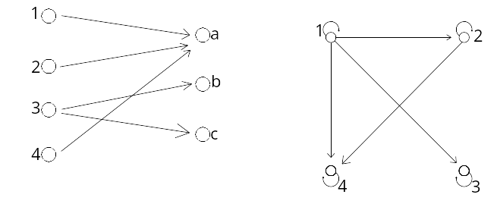
3.例(1)设X={1,2,3,4},Y={a,b,c}，X到Y的二元关系 R={(1,a),(2,a),(4,a),(3,b),(3,c)}，则R的关系图如图1所示。
(2) 设X={1,2,3,4}，则在X上的整除关系 R={(1,1),(1,2),(1,3),(1,4),(2,2),(2,4),(3,3),(4,4)}， 则R的关系图如图2所示。
图1 图2

Slide 12
1.6 多值部分映射
二元关系是映射概念的推广。映射描述事物之间的单值依赖关系，而关系是描述事物之间的多值依赖关系，即一个事物可确定多个事物，于是X到Y的二元关系就可看成如下的一个映射。
定义5 设X，Y是集合，一个从X到2^{Y}的映射R称为X到Y的一个多值部分映射，即R:X→2^{Y}。
定理6 一个从X到Y的多值部分映射R称为X到Y的一个二元关系。
说明：上面给出了二元关系的三个等价定义，定义6恰好描述了直观说法，即二元关系是映射概念的推广，从单值依赖关系推广到多值依赖关系。
二元关系就是一个多值函数。
二元关系的三个等价定义均有人使用。

Slide 13
1.7 n元关系
在日常生活以及计算机科学中，还经常要考虑三个事物、四个事物等之间的联系。例如：家庭、长春在哈尔滨和沈阳之间，等等。
在数据库中，常把一个二维表看成一个关系，表中每一行分成若干项，有几项就是几元关系。把二元关系的概念推广到n元关系上。
定义7 设X1,X2,…,Xn是n个集合，则X1×X2×…×Xn的子集R称为X1,X2,…,Xn间的一个n元关系，每个Xi称为R的一个域。
X—{男人}、Y—{女人}、Z—{小孩}
X×Y×Z——家庭关系

Slide 14
在实际问题中，感兴趣的往往都是一些具有特殊性质的二元关系，这些性质是：
自反性、反自反性、对称性、反对称性和传递性
(1)这些性质都是对集合X上的二元关系而言，即R⊆X×X，而不是指X到Y的二元关系；
(2)二元关系的性质是对关系的整体而言，而不是对一两个序对而言的。

Slide 15
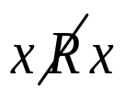
§2 关系的性质
2.1 定义
一、自反性、反自反性
定义1设R是X上的二元关系,若∀x∈X，都有(x,x)∈R或xRx，则称R为X上的自反的(二元关系) 。
R是自反的⇔I_{X}⊆R
定义2 设R是X上的二元关系，若∀x∈X，都有(x,x)∉R或 ，则称R为X上的反自反的。
R是反自反的⇔R∩I_{X}=¢
自反与反自反的关系
(1)自反的一定不是反自反的;(2)反自反的一定不是自反的;(3)既不是自反的也不是反自反的。

Slide 16
二、对称性、反对称性
定义3 设R为X上的二元关系，若∀x,y∈X，只要xRy,就有yRx，则称R为X上的对称的(二元关系) 。
R对称的⬄R＝R⁻¹
定义4 设R是X上的二元关系，∀x,y∈X，若xRy且yRx，则x＝y。称R为X上的反对称的(二元关系) 。
R反对称的⬄若x≠y，则xRy与yRx不能同时成立;
R反对称⬄R∩R⁻¹⊆I_{X}。
对称与反对称的关系：
（1）对称不是反对称; （2）反对称不是对称。 （3）可以同时成立; （4）可以同时不成立。

Slide 17
三、传递性
定理5 设R是X上的二元关系，∀x,y,z∈X，若xRy且yRz，有xRz，则称R为X上的传递的(二元关系) 。
R是传递的⇔R·R=R²⊆R。
2.2 具有多个性质的关系
定义6 设R是X上的二元关系，则
(1)若R是自反的且对称的，则称R是X上的相容关系。
(2)若R是自反的、对称和传递的，则称R是X上的等价关系。
(3)若R是自反的、反对称和传递的，则称R是X上的偏序关系。

Slide 18
2.3例题
例1 设R为X上的二元关系，显然若R＝¢，则R是反自反的、对称和传递的；但若R≠¢且R是反自反的和对称的，则R不是传递的。
此题可变形为：
若R≠¢且R是反自反的和传递的,则R是反对称的。
例2 设R是X上的二元关系，证明：R对称⬄R＝R⁻¹。
说明: 例中的结果还可以减弱为X上的二元关系R是对称当且仅当R⊆R⁻¹。

Slide 19
2.4 关系的运算
二元关系是两个集合的笛卡儿乘积的子集，而子集间有并、交、差、对称差、余集和笛卡儿乘积的运算，两个二元关系之间也应有相应的集合的运算以及关系的求逆运算。
二元关系的对称差、求余和笛卡儿乘积运算在这里只给出定义。
而对于其余的几种运算（并、交、差、逆）主要介绍那些具有特殊性质的关系经过上述运算之后所得到的新关系是否还具有原来的性质。
一、关系的对称差、余集和笛卡儿乘积的运算
定义1 设R、S都是X到Y的二元关系，则
RΔS=(R\S)∪(S\R)

Slide 20
定义2 设R是X到Y的二元关系，则R的余(关系)R^{C}为
R^{C}=X×Y\R
定义3 设R是X到Y的二元关系，S是Z到W的二元关系，则R×S为X,Y,Z,W间的一个四元关系。即
R×S={(x,y,z,w)|(x,y)∈R,(z,w)∈S}。
而不是
R×S={((x,y),(z,w))|(x,y)∈R,(z,w)∈S}。
（这仍然是一个二元关系）
关系的∪、∩、\运算——数据库中称为关系代数。

Slide 21
二、关系的运算（性质）
定理1 设R,S是X上的自反关系，则
R∪S,R∩S,R⁻¹也是X上的自反关系。
定理2 设R,S是X上的反自反关系，则
R∪S, R∩S, R\S, R⁻¹ 也是X上反自反关系。
定理3 设R,S是X上的对称关系，则
R∪S，R∩S，R\S，R⁻¹ 也是X上对称关系。
定理4 设R,S是X上的反对称的关系，则
R∩S，R\S，R⁻¹也是X上的反对称关系。
定理5 设R,S是X上的传递关系，则
R∩S，R⁻¹ 也是X上的传递关系。
注： R∪S，R\S不传递。

Slide 22
说明：从以上的定理看出：关系对并、交、差和求逆等运算而言，并不是每个性质经过几种运算以后都是保持的。各定理中列出的结论是保持的，而未列出的则不一定保持。
定理6 设R，S是X上的二元关系，则
(R∪S)⁻¹=R⁻¹∪S⁻¹ ;
(2)(R∩S)⁻¹=R⁻¹∩S⁻¹ ;
(3)(R\S)⁻¹ =R⁻¹\S⁻¹ ;
(4)若R⊆S，则R⁻¹⊆S⁻¹;
(5)(R⁻¹)⁻¹=R。
定理７设R是X上的二元关系，则
(1)R是自反的⇔I_{X}⊆R;(2) R是反自反的⇔R∩I_{X}=¢;
(3)R是对称的⇔R=R⁻¹;(4)R是反对称的⇔R∩R⁻¹⊆I_{X} ;
(5) R是传递的⇔R·R=R²⊆R。

Slide 23
第二章 习题课（1）
例1 设X＝{a,b,c}，给出X上的一个二元关系，使其同时不满足自反性、反自反性、对称性、反对称和传递性的二元关系，并画出R的关系图。
例2 设X是集合，R,S⊆X×X且R,S都是传递的，则
(1) R∪S是否传递的？
(2) R∪S是否是不传递的？
[不一定是传递的; 不一定不传递的]
例3 设有集合X，|X|=3,求X上具有反自反且反对称性的二元关系的数目，并写出计算过程。
[若|X|=n，结果又如何？]
[|X|=3,27; |X|=n, 3^{(n2-n)/2} ]

Slide 24
例4 设X是一个集合，|X|＝n，求：
(1) X上的二元关系有多少？
(2) X上的自反的二元关系有多少？
(3) X上的反自反的二元关系有多少？
(1)2^{n2} (2)、(3)自反与反自反一样多2^{n2-n}
(4) X上的对称的二元关系有多少？
(5) X上的反对称的二元关系有多少？
(4) 2^{(n2+n)/2} (5) 3^{(n2-n)/2}·2^{n}
(6) X上既是自反的又是反自反的关系有多少？
(7) X上既不是自反的也不是反自反的关系有多少？
(6)0 ,(7) |B^{C}∩C^{C}|=|S|-|B∪C|=2^{n2-n}·(2^{n}-2)

Slide 25
(8) X上自反的且对称的关系有多少？
与“反自反且对称关系有多少？”一样多2^{(n2-n)/2}]
(9) X上自反的或对称的关系有多少？
|B∪C|=2^{n2-n}+2^{(n2+n)/2}-2^{(n2-n)/2}
(10)X上反自反的且反对称的关系有多少？
(11)X上既是对称的也是反对称的关系有多少？
(10) 3^{(n2-n)/2} (11) R⊆I_{X}，2^{n}
(12)X上既不是对称的也不是反对称的关系有多少？
|B^{C}∩C^{C}|=|S|-|B∪C|=2^{n2}-2^{(n2+n)/2}-3^{(n2-n)/2}·2^{n}+2^{n}

Slide 26
例5 设 X={1,2,3}，R是X的幂集2^{X}上的二元关系且 R={(a,b)|a∩b≠¢}，则R不满足下列哪些性质？
为什么？[aRb ⬄a∩b≠¢]
(1) 自反性 (2) 反自反性 (3) 对称性
(4) 反对称性 (5) 传递性
[不满足自反性、反自反性、反对称性、传递性]
例6 设R是复数集合C上的一个二元关系且满足
xRy⬄x-y=a+bi，a,b为非负整数，试确定R的性质。
若a=b=0时，R=I(恒等关系)，满足自反性、对称、反对称性、传递性；
若a、b不全为零0时，满足反自反性、反对称性。

Slide 27
§3 关系的合成
二元关系是集合的笛卡儿乘积的子集，因此，关系就有集合的运算：∪、∩、\、△、^{C}、×和逆运算。但关系又是映射概念推广，所以还应该有合成运算。
3.1定义
定义1 设R是X到Y，S是Y到Z的二元关系。若存在一个从X到Z的二元关系，记为R·S，并且
R·S={(x,z)|(x,z)∈X×Z且∃y∈Y，使得
(x,y)∈R且(y,z)∈S}。
则称R·S是R与S的合成。
3.2性质
定理1设R₁，R₂，R₃分别是从X到Y，Y到Z，Z到W的二元关系，则 R₁·(R₂·R₃)=(R₁·R₂)·R₃ 。

Slide 28
合成关系与并、交运算的关系（分配律）
定理2 设R₁是X到Y的二元关系，R₂和R₃是从Y到Z的二元关系，R₄是从Z到W的二元关系，则
(1) R₁·(R₂∪R₃)=(R₁·R₂)∪(R₁·R₃)
(R₂∪R₃)·R₄=(R₂·R₄)∪(R₃·R₄)
(2) R₁·(R₂∩R₃)⊆(R₁·R₂)∩(R₁·R₃)
(R₂∩R₃)·R₄⊆(R₂·R₄)∩(R₃·R₄)
(3)若R₂⊆R₃，则R₁·R₂⊆R₁·R₃ (R₂·R₄⊆R₃·R₄)
注意：R₁·(R₂\R₃)≠(R₁·R₂)\(R₁·R₃)
定理3 设R，S是X上的二元关系，则
(1) (R·S)⁻¹=S⁻¹·R⁻¹;
(2) R·R⁻¹是对称的；

Slide 29
定理4 设R是X上的二元关系，则
(1) R是传递的⬄R·R⊆R。
(2) R是对称且传递的⬄R=R·R⁻¹。
定理5 设R₁,R₂是X上的二元关系，若R₁，R₂都是自反的，则R₁·R₂是自反的；
说明：在定理5的条件下，一般说来：
(1)若R1,R2是反自反，则R1·R2不一定是反自反的；
(2)若R1,R2是对称的，则R1·R2不一定是对称的；
(3)若R1,R2是反对称，则R1·R2不一定是反对称的；
(4)若R1,R2是传递的，则R1·R2不一定是传递的。

Slide 30
2.4幂运算
定义1 设R是集合X上的任意一个二元关系，今递归定义R的非负整数次幂如下：
R⁰=I_{X}，R¹=R，R²=R·R，…，R^{n+1}=R^{n} · R。
对任意的非负整数m，n有：
R^{m} · R^{n}=R^{m+n}，(R^{m})^{n}=R^{mn}
例:设X={a,b,c,d},X上的关系
R={(a,b),(b,a),(b,c),(c,d)},则
R⁰=I_{A}={(a,a),(b,b),(c,c),(d,d)}
R¹=R⁰·R={(a,b),(b,a),(b,c),(c,d)}
R²=R·R={(a,a),(b,b),(a,c),(b,d)}
R³=R²·R={(a,b),(b,a),(b,c),(a,d)}
R⁴=R³·R={(a,a),(b,b),(a,c),(b,d)}
由上： R⁴=R²，R⁴·R=R²·R，即 R⁵=R³。

Slide 31
类似：R⁶=R⁴=R²，可用递推方法得出：
R^{2n}=R²，R^{2n+1}=R³，n≥1。
这个例子说明：在有限集合X上定义的二元关系 R并不是所有的幂都是互异的，下列的定理就刻划了这个性质。
定理6 设X是一个有限集合，|X|=n，R是X上的一个二元关系，则存在非负整数s、t，使得R^{s}=R^{t}，其中0≤s＜t≤2^{n2}。
定理7 设R是A上的一个二元关系，若存在非负整数 s、t(s＜t)，使得R^{s}=R^{t} ，则有
(1) R^{s+k}=R^{t+k} ，k为非负整数。
(2) R^{s+kp+i}=R^{s+i} ，k和i为非负整数，P＝t-s。
(3)令S={R⁰,R¹,R²,…,R^{t-1}}，则R的各次幂均为S的元素，即对任意的非负整数q有R^{q}∈S。

Slide 32
2.5习题
例1 设R是A上的二元关系，下面的结论是否正确？并证明你的结论.
（1）R是自反的，则R·R也是自反的
（2）R是对称的，则R·R也是对称的。
（3）R是反自反和传递的，则R是反对称的。
（正确\正确\正确）
例2 设R是集合A上任意自反和传递的关系，则
(1) R·R=R是否成立？说明理由。
(2)该命题的逆命题是否成立？说明理由。
[R传递⬄R·R⊆R ;又∀(x,y)∈R，(x,x)∈R(R自反)，
故(x,y)∈R·R,即R⊆R·R；从而 R·R=R。
（2）该命题的逆命题不成立。
设A={a,b,c},A上关系R={(a,a)}，则R·R={(a,a)}=R。
但R只是传递的，不是自反的]

Slide 33
例3 设R是X上的二元关系，则
若R是对称的且传递的⬄R=R·R⁻¹。
例4 是否存在X(|X|=n)上的一个二元关系R，使得
R1,R2,…,Rn两两不相等。
[R={(1,2),(2,3),…,(n-1,n)]

Slide 34
§4 关系的闭包运算
4.1动机
设R是非空集合X上的二元关系，有时我们希望R具有一些有用的性质，例如自反性（对称性和传递性）。为此需要在R中添加一些有序对而构成新的关系，使得这个新关系具有所需要的性质，但又不希望新关系变得太大。换句话说，就是希望添加的有序对尽可能的少。满足这些要求的新关系就是关系R的 自反闭包（对称闭包或传递闭包）。

Slide 35
例1 设X={1,2,3}，X上的二元关系
R={(1,2),(2,3),(3,3)},
R不是自反的。
要想使R具有自反性，必须添加一些有序对，如：
R’={(1,2),(2,3),(3,3),(1,1),(2,2)}；
这样就是自反的了。
但是使R成为自反的方法并不是唯一的，如：
R”={(1,2),(2,3),(3,3),(1,1),(2,2),(1,3)}。
可见R”中的后添加的有序对(1,3)是多余的，因为R’已经保证了自反性的要求，于是有下列定义。

Slide 36
4.2定义
定义1 设R是非空集合X上的一个二元关系，若存在一个关系R’满足下列条件：
(1) R’是自反的（对称的或传递的）;
(2) R⊆R’;
(3) 对X上的任何包含R的自反的（对称或传递）关系R”，都有R’⊆R”，则称R’为关系R的自反（对称或传递）闭包。
R的自反、对称和传递闭合分别记为：
r(R)，s(R)，t(R)=R⁺。
本书上给出的是数学形式的等价定义。
说明：由定义，R的自反（对称或传递）闭包就是包含R的具有自反（对称或传递）性质的最小关系。

Slide 37
若R是自反的（对称的或传递的），则具有这种性质并且包含R的最小关系实质上就是R本身.
4.3性质
定理1 设R是非空集合X上的一个二元关系，则
（1）R是自反的⬄r(R)=R；
（2）R是对称的⬄s(R)=R；
（3）R是传递的⬄t(R)=R。
定理2 设R₁和R₂是X上的两个二元关系且R₁⊆R₂，则
(1) r(R₁)⊆r(R₂)；
(2) s(R₁)⊆s(R₂)；
(3) t(R₁)⊆t(R₂)。
此定理说明关系之间的包含性质经过闭包运算以后仍然保持（保序性）。

Slide 38
定理3 设R₁、R₂是X上的两个二元关系，则
(1) r(R₁∪R₂)=r(R₁)∪r(R₂)
(2) s(R₁∪R₂)=s(R₁)∪s(R₂)
(3) t(R₁∪R₂)⊇t(R₁)∪t(R₂)
说明：
1.定理中的(3)是“包含关系”，而不是相等关系。
2.例:设X={1,2,3}，X上的两个关系R₁={(1,2)}，
R₂={(2,3)}即满足要求。

Slide 39
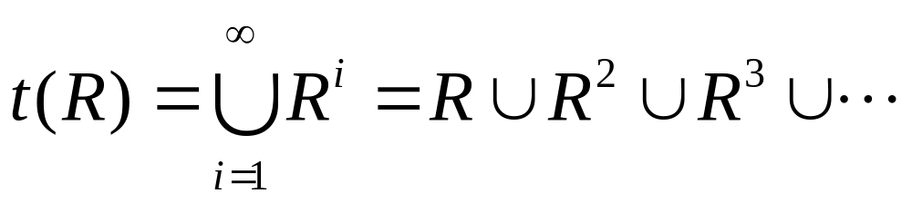
4.4 从一个已知的关系来构造关系R的三种闭包
定理4 设R是非空集合X上的二元关系，则
r(R)= R∪R⁰ =R∪I_{X}。
定理5 设R是非空集合X上的二元关系，则
s(R)=R∪R⁻¹。
定理6 设R是非空集合X上的二元关系，则
说明：t(R)也记为R⁺。

Slide 40
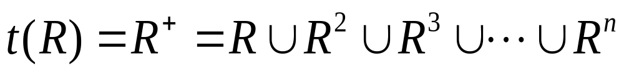
2. 由定理可知：要想构造关系R的传递闭包，需要对R¹,R²,…,R^{n},…进行运算。
当X是无限集合时，这实际上是不可能实现的，但理论上的证明是必要的。
当X是有限集合时，由定理可知，在R¹,R²,…,R^{n},…中只有有限个不同的合成关系，所以在计算时，可以用有限个合成关系。
3.尽管X有限，但X中元素比较多时，也只能用计算机来实现。
定理7 设R是X上的一个二元关系，|X|=n，则

Slide 41
例1 集合X={a,b,c}，X上的关系 R={(a,b),(b,c),(c,a)}，则
r(R)=R∪I_{X}={(a,b),(b,c),(c,a),(a,a),(b,b),(c,c)};
s(R)=R∪R⁻¹={(a,b),(b,c),(c,a),(b,a),(c,b),(a,c)};
t(R)=R¹∪R²∪R³={(a,b),(b,c),(c,a),(b,a),
(c,b),(a,c),(a,a),(b,b),(c,c)}。
例2 集合X={a,b,c,d}，X上的关系 R={(a,b),(b,c),
(c,d),(d,a)}，则 R⁺=全关系。
例3 集合X={a,b,c,d}，X上的关系 R={(a,b),(b,c),(c,a)}。则 R⁺=?
R⁺={(a,b),(b,c),(c,a),(b,a),(c,b),(a,c),
(a,a),(b,b),(c,c)} 。

Slide 42
对于X上的二元关系，已经会构造r(R),s(R)，t(R)，它们都是具有单一性质的闭包。但有时候希望所求的闭包具有两种或两种以上的性质，如何运算能够得到所需要的结果呢？于是有：闭包的合成运算。
4.5 闭包的合成运算
一个关系R的闭包仍然是一个关系，还可以再求它的闭包，这种运算称为闭包的合成运算。例如关系的自反闭包r(R)，再求它的对称闭包s(r(R))就是闭包的合成运算。为了简化，约定s(r(R))写成sr(R)，称为自反对称闭包，tr(R)称为自反传递闭包。类似的，tsr(R)=t(s(r(R)))称为自反、对称、传递闭包（等价闭包） 。

Slide 43
定理8 设R是非空集合X上的关系，则
(1) rs(R)=sr(R);
(2) rt(R)=tr(R);
(3) st(R)⊆ts(R)。
说明：
1.由定理可知，若要求出R的自反、对称和传递闭包，则应先求r(R)，再求出sr(R)，最后求tsr(R)。
若先求出tr(R)，再求str(R)，则str(R)不一定是传递的。
2. 例:整数集合Ⅰ上的小于关系“＜”有这样的性质：
st(＜)≠ts(＜)
因为st(＜)＝s(＜)------不等关系“≠”。而
ts(＜)＝t(≠)-------“全关系”。

Slide 44
4.6 自反传递闭包
设R是非空集合X上的关系，则X上包含R的所有自反传递关系的交称为R的自反传递闭包，记为：R*。
定理9 设R是非空集合X上的关系，则
R*=R⁰∪R+ =I_{X}∪R+
自反传递闭包R*与传递闭包R+的关系:
1. R*=R⁰∪R+ =I_{X}∪R+；
R+=R·R*=R*·R；
3. (R*)*=R*。

Slide 45
4.7 例题
例1 证明：φ⁺=φ，φ是空关系；
(R⁺)⁺=R⁺ ； R⊆R+。
例2 若R={(1,4),(2,3),(3,1),(4,3)}，则传递闭包R⁺(t(R))中不包含哪个序对?
(a)(1,1); (b)(1,2); (c)(1,3); (d)(1,4)。
例3 设R是集合X上的反对称关系，则t(R)一定是反对称的吗？
R={(a,b),(b,c),(c,a)}
t(R)=R1∪R2∪R3={(a,b),(b,c),(c,a),(b,a),
(c,b),(a,c),(a,a),(b,b),(c,c)}。
例4 是否可以定义二元关系的反自反闭包与二元关系的反对称闭包？为什么？
例5 证明：如果R是对称的，则R＋也是对称的。

Slide 46
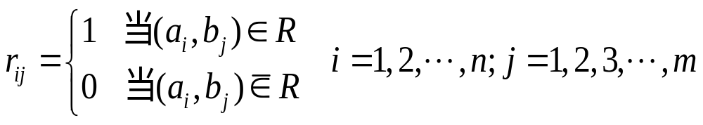
§5 关系矩阵和关系图
前面介绍过的关系都是用集合表达式来定义的，对有限集合上的关系还可以用关系矩阵和关系图的方法给出。用关系矩阵表示关系有利于计算机来处理有关问题，用关系图表示关系形象、直观，便于理解。
5.1 关系矩阵
定义1 设X、Y为有限集合,X={a₁,a₂,…,a_{n}},
Y={b₁,b₂,…,b_{m}} ,则
(1) 若R是从X到Y的二元关系，则n×m矩阵 Ｍ_{R}=(r_{ij})_{n×m}称为X到Ｙ的二元关系R的关系矩阵，简称关系矩阵。其中

Slide 47
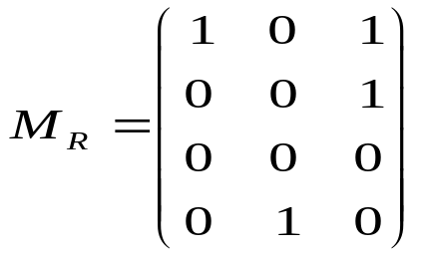
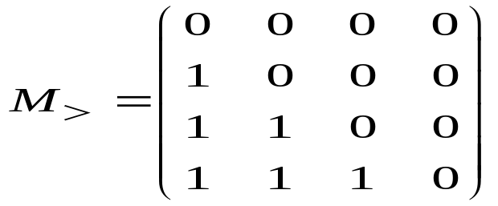
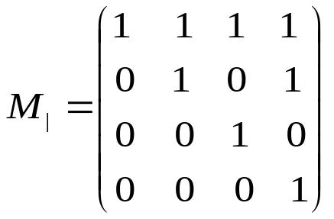
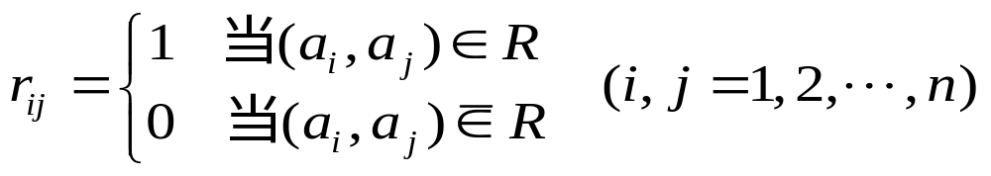
例1 设Ｘ={a₁,a₂,a₃,a₄}，Ｙ={b₁,b₂,b₃}。Ｘ到Ｙ的二元关系R={(a₁,b₁),(a₁,b₃),(a₂,b₃),(a₄,b₂)}，则R的关系矩阵为：
(2) 若R是Ｘ上的关系，则n×n矩阵M_{R}=(r_{ij})_{n×n}称为Ｘ上的关系R的关系矩阵，简称关系矩阵，其中：
例2 设Ｘ=1,2,3,4}，集合Ｘ上的大于关系“＞”或“|”定义为：
＞={(2,1),(3,1),(4,1),(3,2),(4,2),(4,3)}，
则关系“＞”的关系矩阵为：
|={(1,1),(1,2),(1,3),(1,4),(2,2),(2,4),(3,3),(4,4)}
则关系“|”的关系矩阵为：

Slide 48
三、关系矩阵包含关系的信息
设M_{R}是关系R的关系矩阵，则
(1) R是自反的⇔M_{R}的对称线上的元素全为1。
(2) R是反自反的⇔M_{R}对称线上的元素全为0。
(3) R是对称的⇔M_{R}是对称的。
(4) R是反对称的⇔若i≠j,则r_{ij}与r_{ji}不能同时为1。
[或r_{ij}+r_{ji}≤1]
(5) R是传递的⇔若r_{ij}＝1且r_{jk}＝1，则r_{ik}＝1。
〔或M_{R}·M_{R}≤M_{R}，即R·R⊆R〕
(6) R⁻¹的关系矩阵为M_{R}^{T}。

Slide 49
5.2关系图
定义1 设Ｘ，Ｙ为有限集合，Ｘ={a₁,a₂,…,a_{n}}, Ｙ={b₁,b₂,…,b_{m}},R是Ｘ到Ｙ的一个二元关系。
首先在平面上用n个小圆点代表Ｘ中的n个元素，并在这些点的旁边标上a₁,a₂,…,a_{n} ；然后用另外m个小圆点代表Ｙ中的m个元素，并在这些点旁边标上b₁,b₂,…,b_{m} 。于是有：
若(a_{i},b_{j})∈R，则在顶点a_{i}到作一条带箭头的线指向顶点b_{j} ；
若(a_{i},b_{j})∉R ，则a_{i}与b_{j}之间没有线联结。
用这种方法构造的图形称为Ｘ到Ｙ的关系R的关系图，简称关系图。

Slide 50
当Ｘ＝Y时，X上的关系R的关系图画法类似。把X中的每一个元素在平面上用点表示，并在这些点旁边标上元素的名字。
若(a_{i},b_{j})∈R，则从代表a_{i}的点画一条带箭头的线指向代表a_{j}的点。
若(a_{i},a_{i})∈R,则从顶点a_{i}也画一条指向自己的矢线，称为环。
这样得到的图形称为X上的关系R的关系图，简称关系图。
说明：为了使图形直观，易于理解，通常把X中元素a₁,a₂,…,a_{n}画在左边，而把Y中元素b₁,b₂,…,b_{m}画在右边。
对于X上的关系图，通常把a1,a2,…,an按顺时针化成一个圈。

Slide 51
2.例(1)设X={1,2,3,4},Ｙ={a,b,c}，Ｘ到Ｙ的二元关系 R={(1,a),(2,a),(4,a),(3,b),(3,c)}，则R的关系图如图1所示。
(2) 设Ｘ={1,2,3,4}，则在Ｘ上的整除关系R={(1,1),(1,2),(1,3),(1,4),(2,2),(2,4),(3,3),(4,4)}，则R的关系图如图2所示。
图1 图2

Slide 52
二、关系图包含关系的所有信息
(1) R是自反的⇔ R的关系图的每个顶点都有一个环。
(2) R是反自反的⇔ R的关系图的每个顶点都没有环。
(3) R是对称的⇔在R的关系图中，若两个不同的顶点间有弧，则必有方向相反的两条弧（对称弧）。
(4) R是反对称⇔在R的关系图中，若两个不同的顶点之间有弧，则弧只有一条。
(5) R是传递的⇔在R的关系图中，任意从某点沿箭头所指的方向经过二步走到另一点，则从该点必能一步走到另一点。

Slide 53
5.3 闭包的运算[用矩阵方法计算闭包]
一、布尔矩阵的运算
在关系矩阵M_{R}中，r_{ij}的值不是0就是1，这种矩阵称为布尔矩阵。布尔矩阵是代数所研究的对象，把关系用对应的布尔矩阵表示，便于进行代数处理。特别是矩阵间可以进行代数运算，这有利于计算机的存储处理，下面介绍布尔矩阵间的若干运算。
定义1 设M_{R},M_{S}是两个ｎ×ｍ阶的布尔矩阵，则
（1）把M_{R}和M_{S}的对应元素的“逻辑和”所形成的矩阵称为M_{R}与M_{S}的逻辑和，记为M_{R}∨M_{S}。即
M_{R}∨M_{S}=(r_{ij}∨s_{ij})。
其中，0∨0=0,0∨1=1∨0=1∨1。[∨运算是取最大]

Slide 54
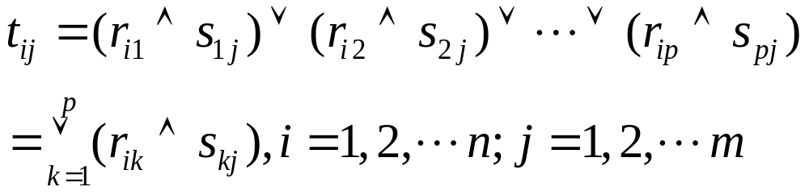
（1）把M_{R}和M_{S}的对应元素的“逻辑乘”所形成的矩阵称为M_{R}与M_{S}的逻辑乘 ，记为M_{R}∧M_{S}。即
M_{R}∧M_{S}=(r_{ij}∧s_{ij})。
其中,0∧0=0∧1=1∧0=0,1∧1=1[∧运算是取最小]
（3）设M_{R}是n×p，M_{S}是p×m阶的布尔矩阵，定义M_{R}与M_{S}的“布尔乘法”运算“·”,令M_{R}·M_{S}=M_{T}=(t_{ij})_{nm}，则
[“·”运算是先取最小，再取最大]

Slide 55
二、求R∪S，R∩S，R·S关系矩阵
设R,S是X上的关系，Ｍ_{R},Ｍ_{S},Ｍ_{R∪S},Ｍ_{R∩S},Ｍ_{R·S}分别是R,S,R∪S，R∩S，R·S,的关系矩阵，则
(1)M_{R∪S}= M_{R}∨M_{S}；
(2)M_{R∩S}= M_{R}∧M_{S}；
(3)M_{R·S}= M_{R}·M_{S}。
三、闭包的运算
设Ｘ是有限集,|X|=n，R是X上的关系,Ｍ_{R},Ｍ_{r(R)}, Ｍ_{S(R)},Ｍ_{t(R)}分别是R,r(R),S(R),T(R)的关系矩阵,则
(1)M_{r(R)}=M_{R}∨M_{I}； —— r(R)=R∪I
(2)M_{s(R)}=M_{R}∨M_{R}^{T}；—— s(R)=R∪R⁻¹
(3)M_{R+}=M_{t(R)}=M_{R}∨M_{R}²∨…∨M_{R}^{n}。
——— R⁺=t(R)=R∪R²∪…∪R^{n}

